Slide 1
社保入門テキスト活用の 仕方について
２０２４年７月２３日
久保田 直生
（元 中央社保協 社会保障誌編集委員会 社保テキスト作成チーム）

Slide 2
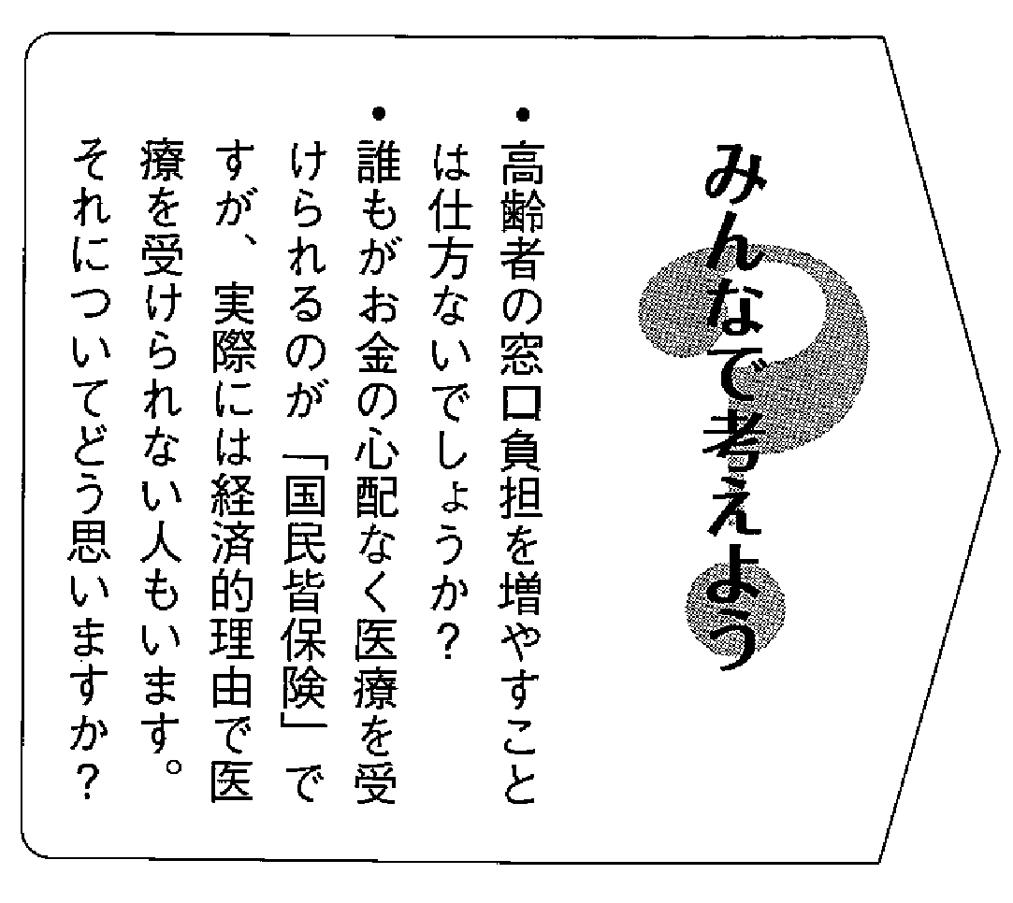
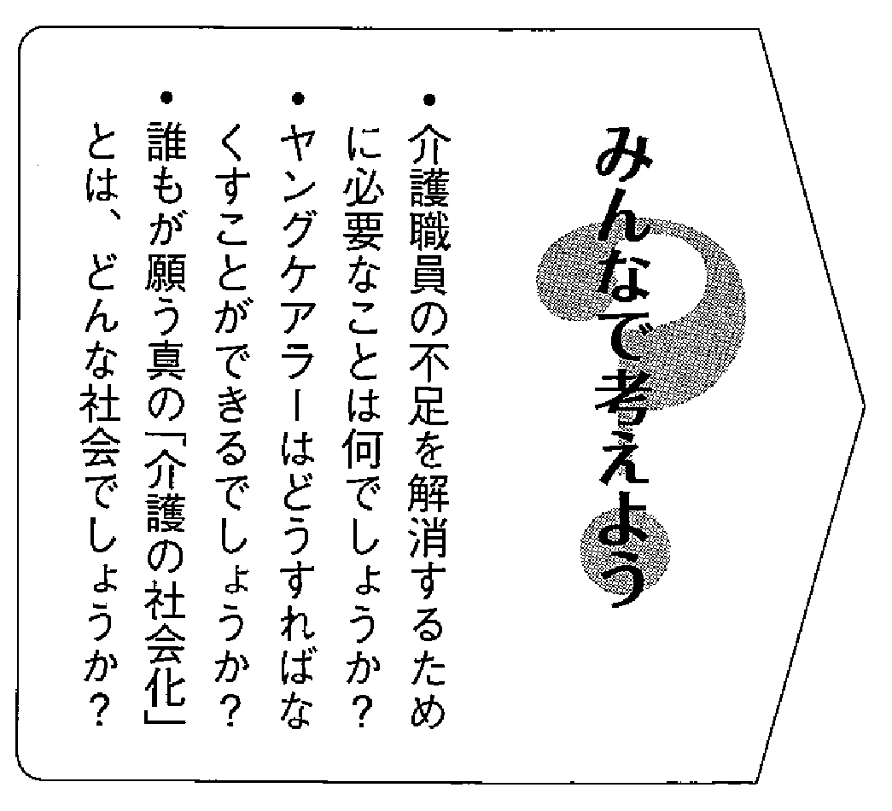
みんなで考えよう（医療・介護）
医療
介護

Slide 3
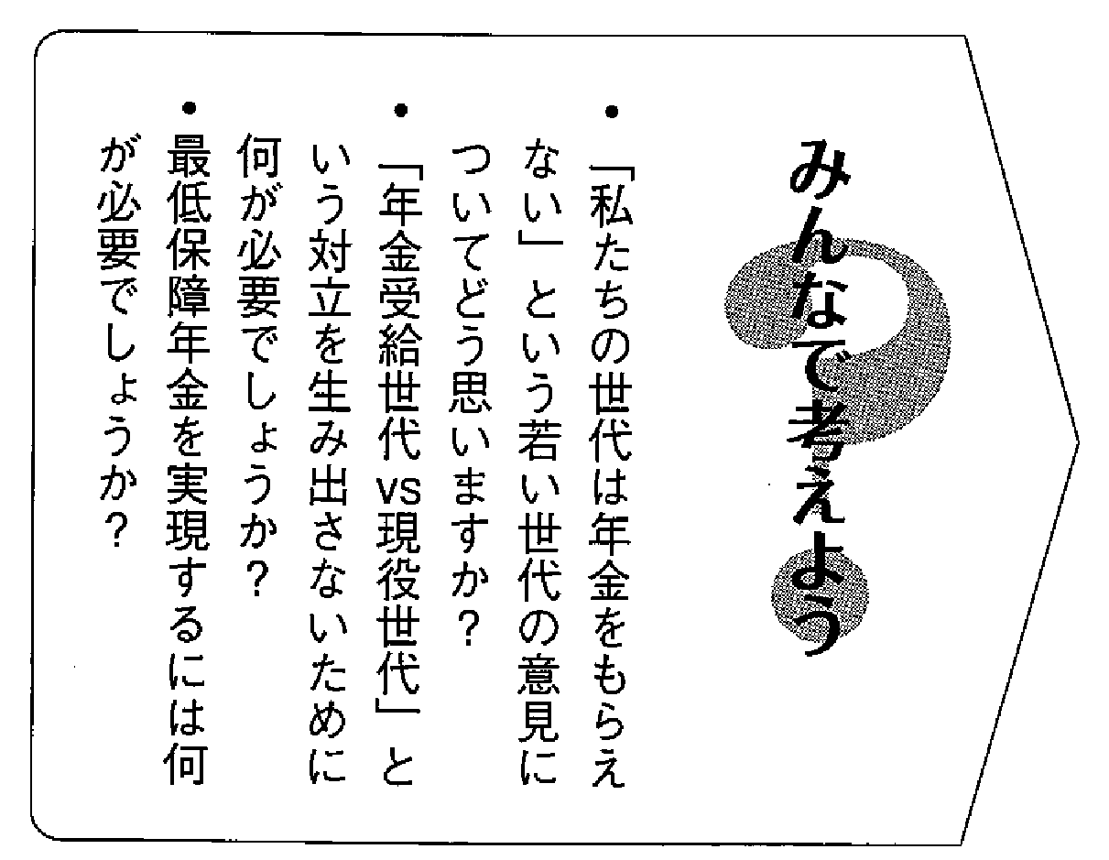
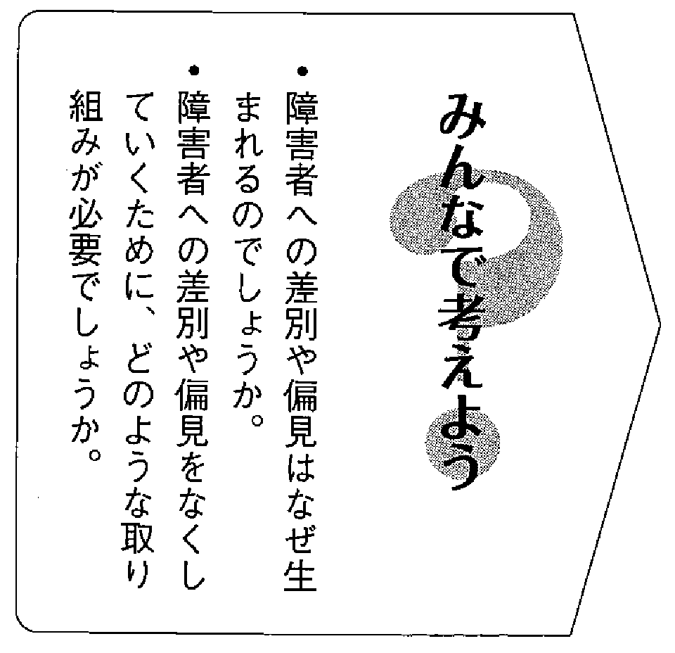
みんなで考えよう（年金・障害）
年金
障害

Slide 4
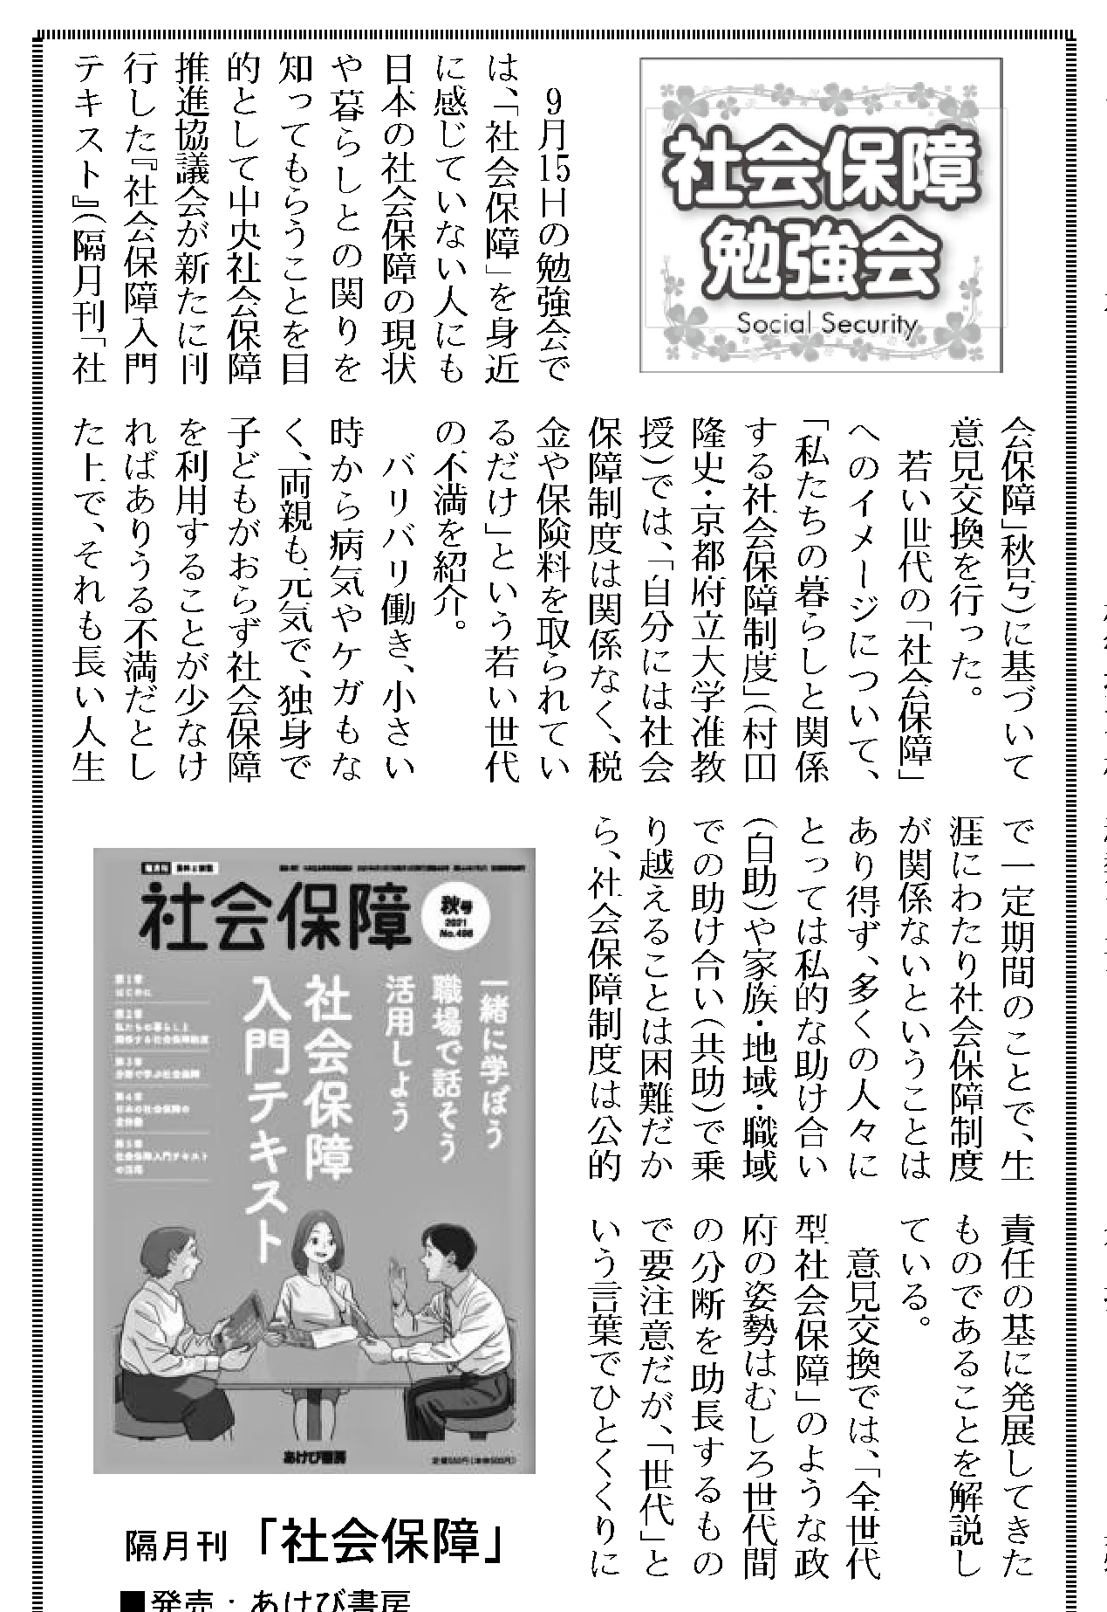
福岡県歯科保険医新聞から
実際の活用例をご紹介
「社会保障入門テキスト」を活用して「社会保障勉強会」を定期的に開催。
必ず意見交換をする！
福岡県歯科保険医新聞（11月5日）
より

Slide 5
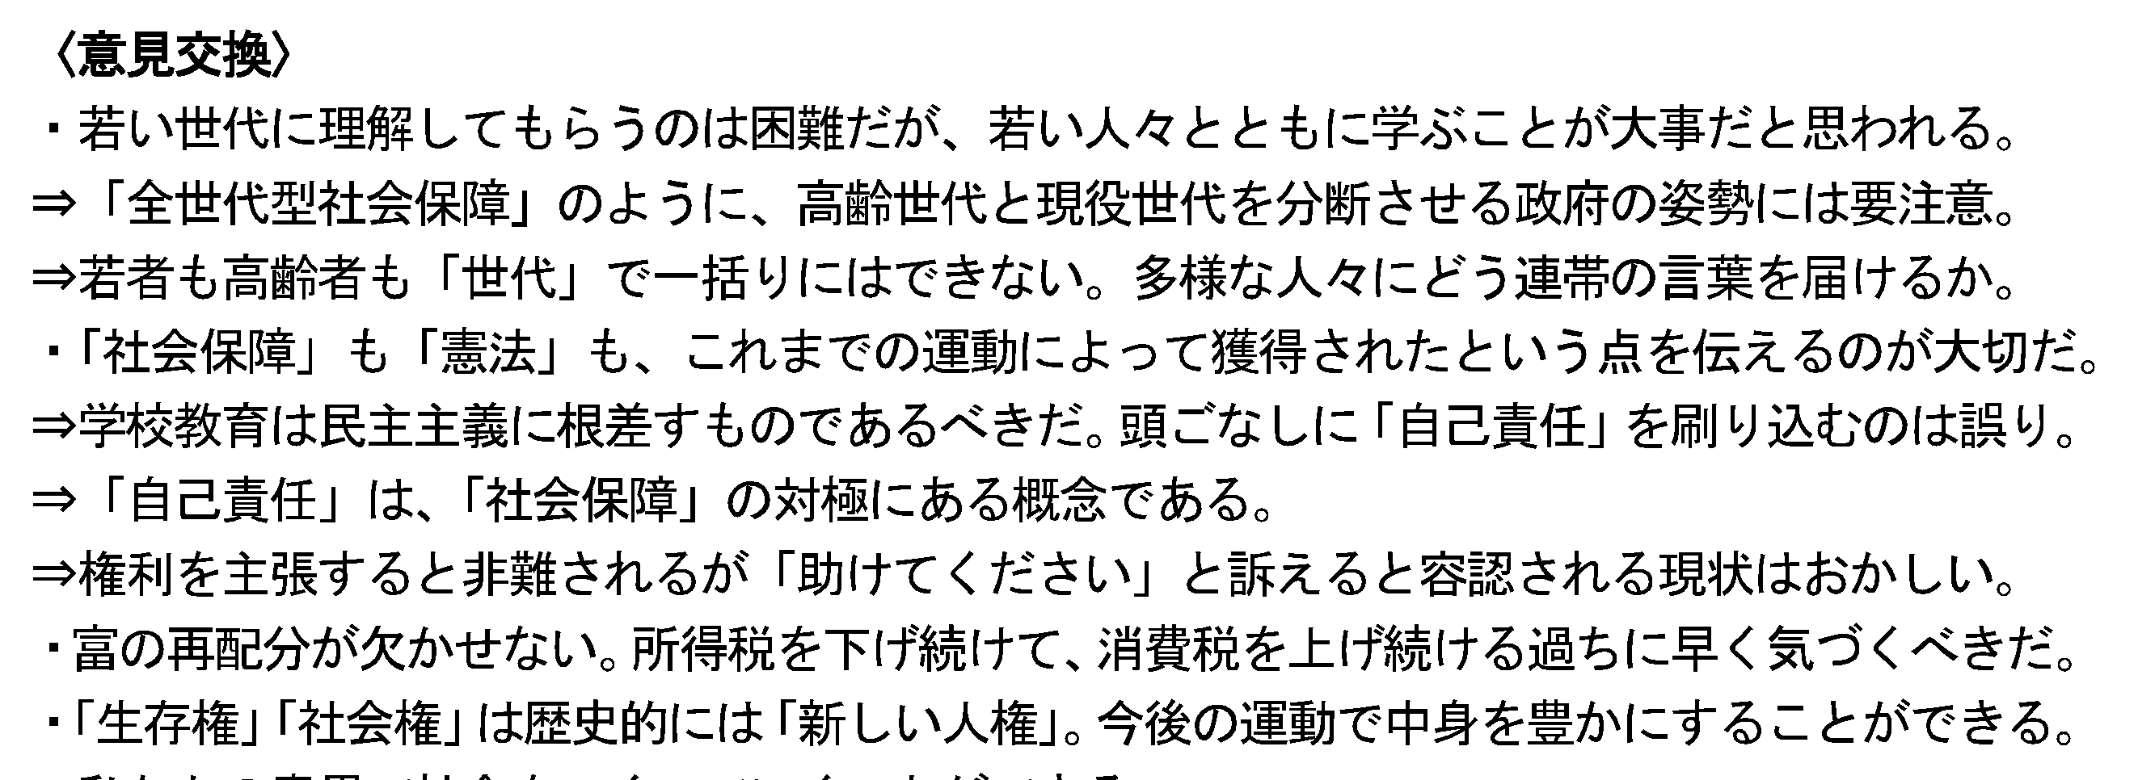
第142回 社会保障の勉強会（福岡歯科協会）①

Slide 6
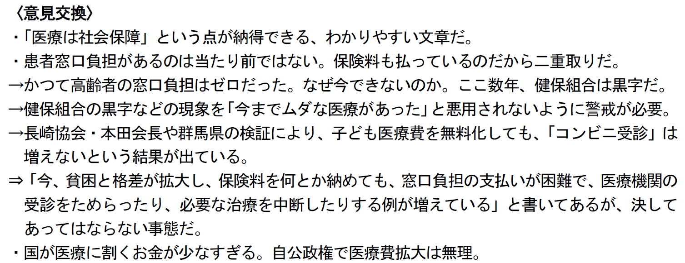
第143回 社会保障の勉強会（福岡歯科協会）②

Slide 7
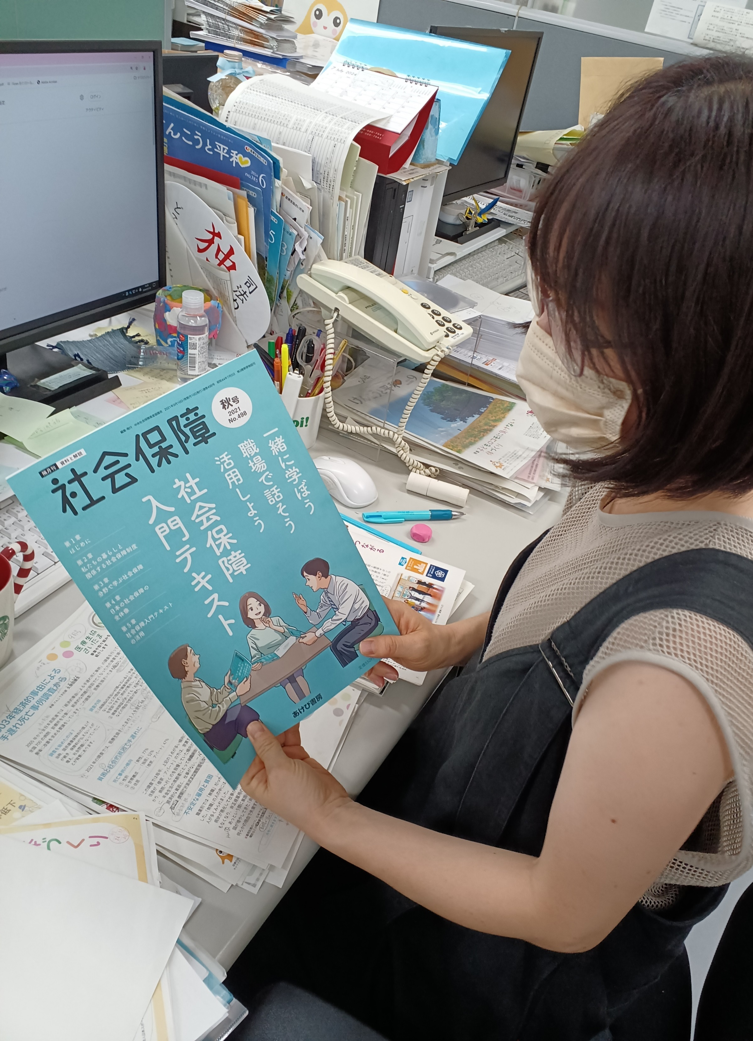
社保テキストを活用した集団学習の感想から
・１人で読むのは、どうしても途中で挫折
してしまうことが多い。けど、みんなで読み
合わせしながら、少しづつ読んでいったか
ら最後まで読めました。
・読み合わせした後に意見交換することが
大事だと思った。他人の意見で理解が深ま
った気がします。
・聞きなれないワードがでてきても、補足し
てくれる人がいたので、すぐに聞くことがで
きて、勉強になりました。
・普段、職場で話さないようなことをいろい
ろ話し合えて面白かったです。意外とみんな
いろいろなことを普段から考えていて、新鮮
でした。

Slide 8
学習をすすめるポイント
①短時間で数回に分けて学習を進める
②読み合わせする
③必ず意見交換をする時間を設ける
※人数は4～６人が望ましい。（話しやすさ。多すぎると時間がかかり、話せない人が出る。）
※メンバー全員が発言できるようにすること
※ファシリテータ的な職員をグループに配置。（疑問に答えたり、出された意見をまとめたり、もっと知りたいこと、学びたいことを引き出したり、そして次の学習につなげる）

Slide 9
おわりに
自己責任が蔓延する中で、“人権としての社会保障”に確信をもつことが難しい情勢がある。
権力による国民の分断政策に対抗するには、国民的団結が必要です。
とりわけ、社会保障を充実させる運動に、未来を生きる若者も主体者として参加できる条件をつくる
そのためには、学習すること。智（知）は運動の原動力です。
このテキストは、そのきっかけです。学習を力に運動を前進させ、だれもが生きやすい社会の実現を目指してともに頑張りましょう！！

Slide 10
おまけ

Slide 11
「社会保障」 の対義語は何でしょう？

Slide 12
なぜ、社会保障の充実を求める運動に取り組むのか？（自論）
＜医療・介護従事者として＞
懸命に患者を治療（介護）して、元気にしてお家に帰しても、病気の根源となる環境が改善されなければ、再び病気を患う。
＜日本国憲法をもつ国の国民として＞
憲法１２条 この憲法が国民に保障する自由及び権利は、国民の不断の努力によって、これを保持しなければならない。
＜ひとりの人間として＞
社会的問題で苦しむ人を見て見ぬふりはできない。（見て見ぬふりをしてはならない）。「踏みにじられているあの人の人権は、自分と同じ人権だ」
憲法１２条では、国民は自分たちが持つ権利
と自由を手放さないように、国家に任せるだ
けではなく国民自身に、自由や権利が侵害さ
れないような努力が必要だと説いている。
「最大の悲劇は、悪人の圧制や残酷さではなく、善人の沈黙である。沈黙は、暴力の影に隠れた同罪者である。」マーティン・ルーサー・キング・ジュニア牧師

